Slide 1
Мастер-класс «Нетрадиционное оборудование для дыхательной гимнастики»
Март
2022
Подготовила: Федорченко Светлана Михайловна
Воспитатель МДОУДС «Колокольчик»

Slide 2
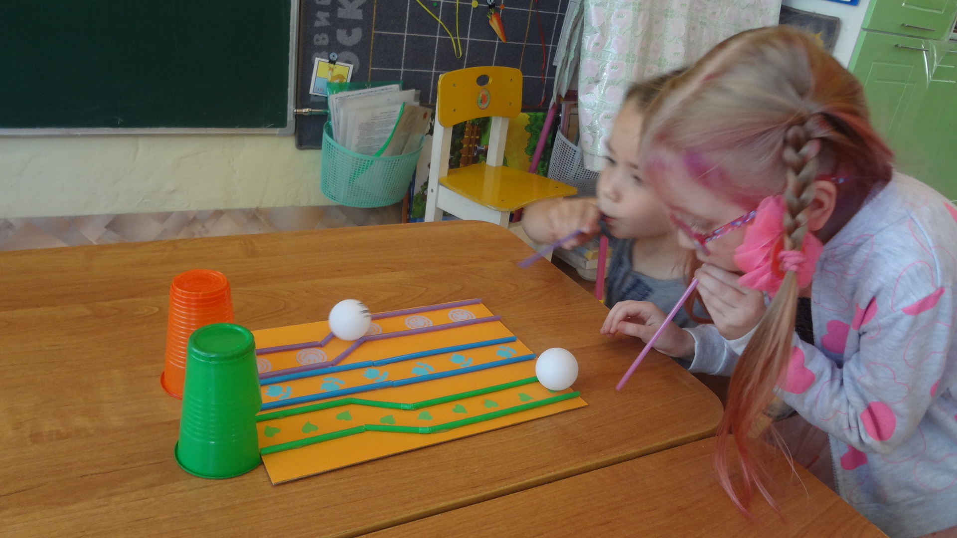
Дыхательная гимнастика - это составная часть лечебной физкультуры, целью которой является тренировка дыхательного аппарата и повышение эффективности дыхания.

Slide 3
Цель
познакомить воспитателей с особенностями проведения дыхательной гимнастики с детьми дошкольного возраста с помощью тренажеров.
Задачи : рассказать о необходимости регулярного проведения дыхательной гимнастики детей;
учить применять тренажеры для дыхательной гимнастики;
создать благоприятную атмосферу для педагогов посредством увлечения общим делом.

Slide 4
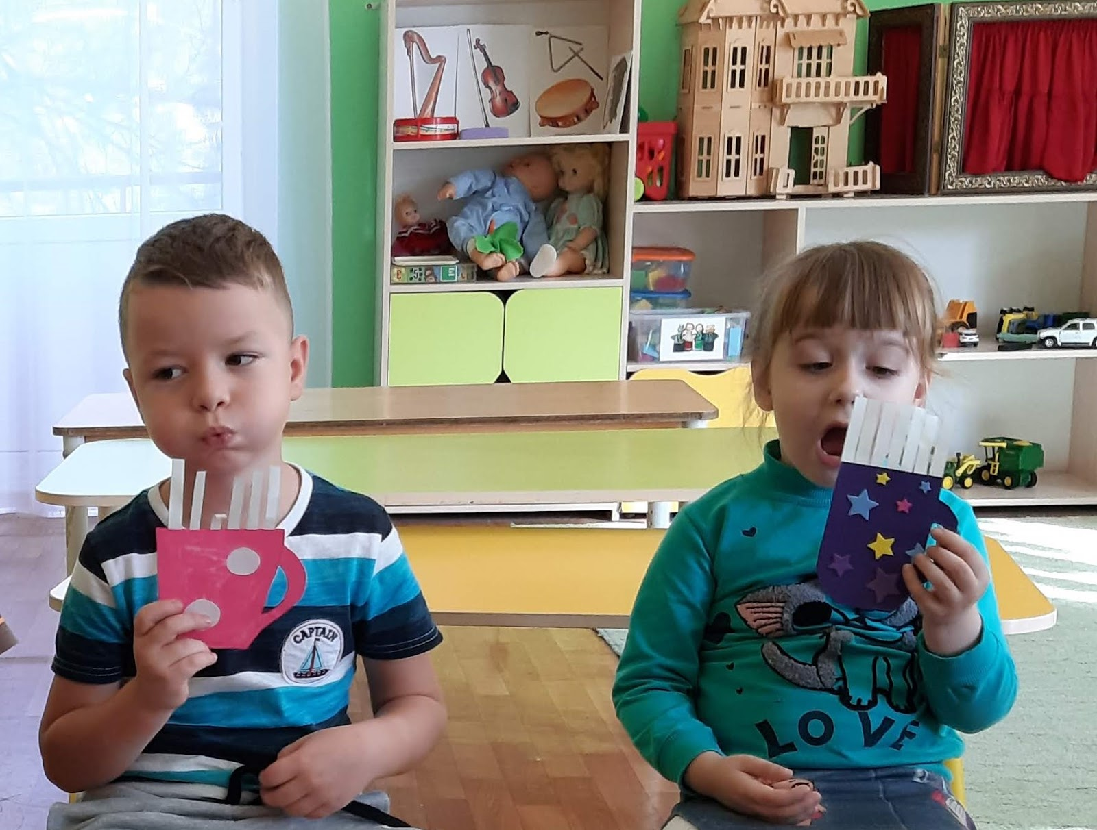
Техника выполнения дыхательных упражнений
-воздух набирать через нос
-плечи не поднимать
-выдох должен быть длительным и плавным
-необходимо следить, чтобы щеки не надувались
Во время занятий дыхательной гимнастикой с детьми, нужно следить, чтобы у них не было симптомов гипервентиляции легких (учащенное дыхание, резкое изменение цвета лица, дрожание кистей рук, чувство покалывания в руках и ногах)
Если начинает кружиться голова - складываем ладошки вместе, подносим их вплотную к лицу и глубоко дышим в них 2-3 раза.

Slide 5
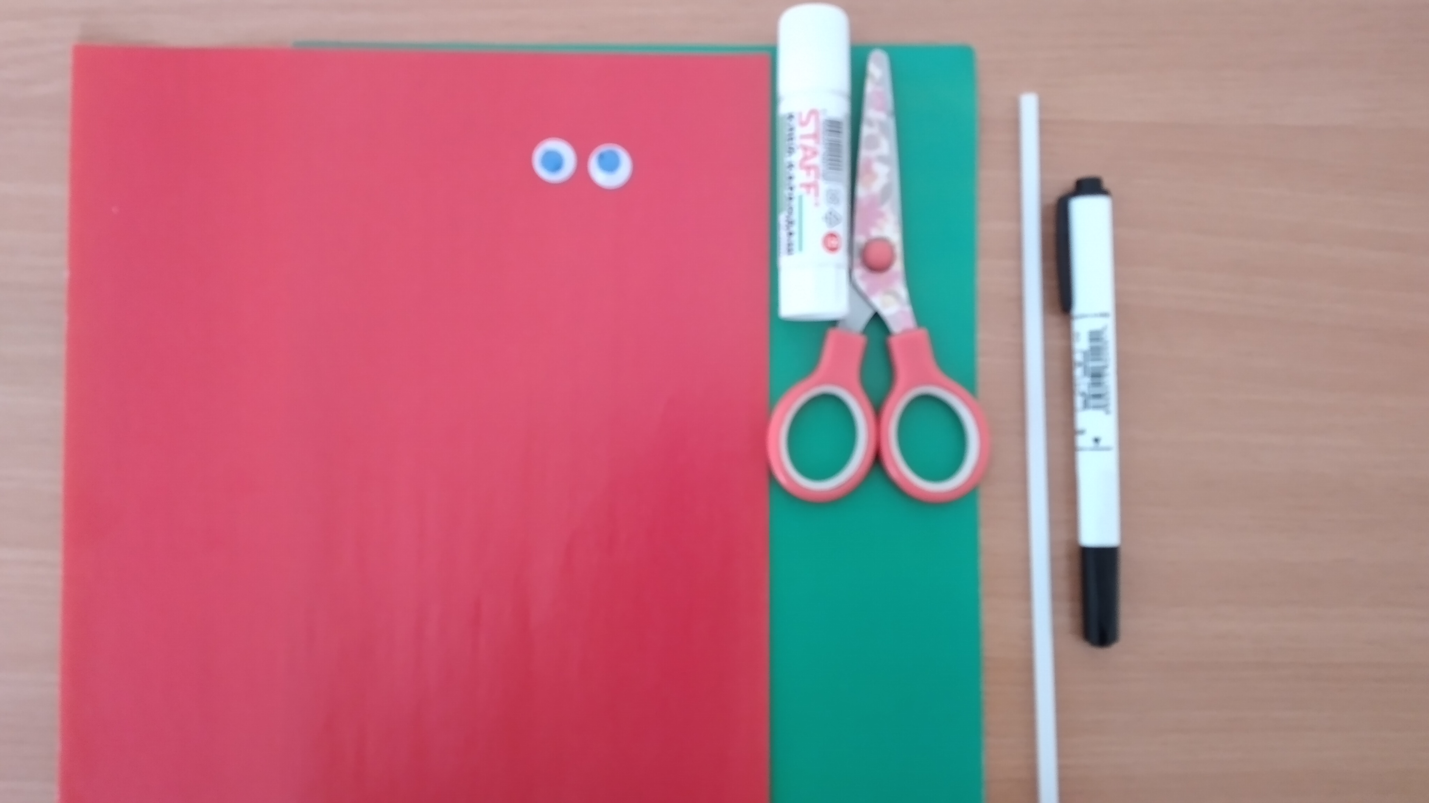
Мастер -класс

Slide 6
Змейка
Тренажер для дыхательной гимнастики

Slide 7
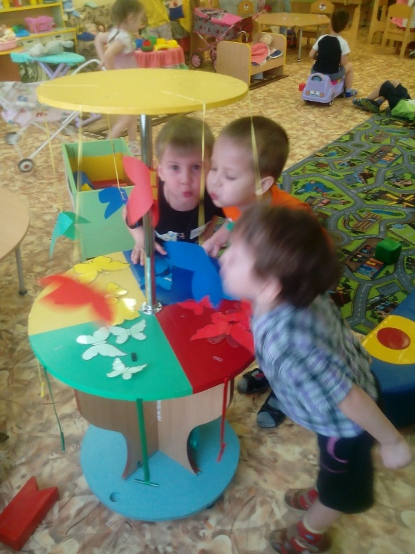
Тренажёры для дыхательных упражнений

Slide 8
Памятка по выполнению дыхательной гимнастики для педагогов и родителей
.
Выполнять упражнения по 3-6 мин, в зависимости от возраста детей;
Проводить упражнения в хорошо проветриваемых помещениях и при открытой форточке;
Заниматься до еды;
Заниматься в свободной не стесняющей движения одежде;
Дозировать количество и темп проведения упражнений;
Вдыхать воздух через рот и нос, выдыхать –через рот;
Вдыхать легко и коротко, а выдыхать длительно и экономно;
После выдоха перед новым вдохом сделать остановку 2-3 секунды

Slide 9
Спасибо за внимание!

